Slide 1
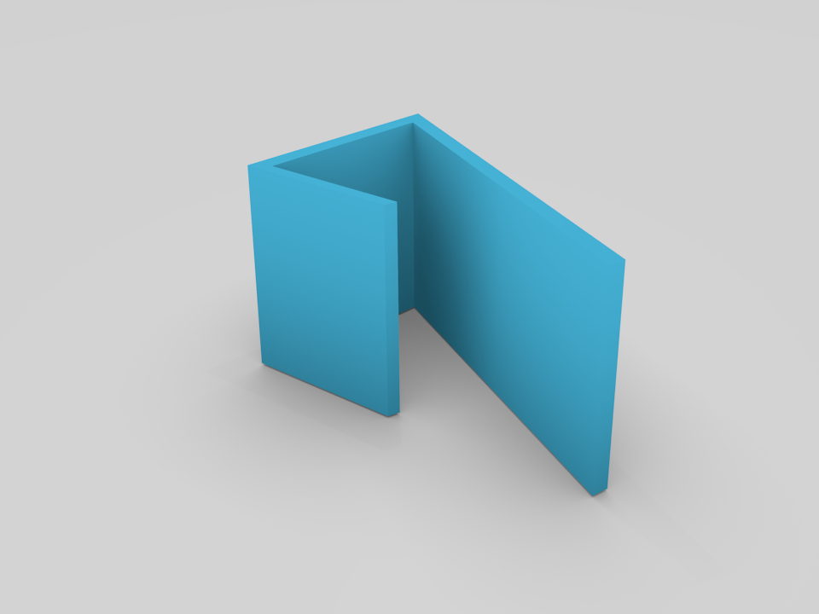

Diseño de un “tapador” para la webcam del portátil usando

Slide 2
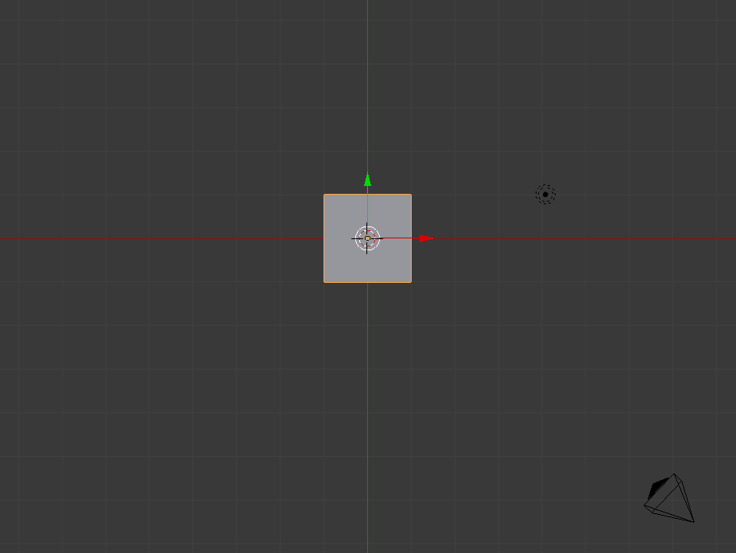
1. Abrimos blender
2. Cambiamos la vista a “top” (7)
3. Cambiamos a tipo de vista ortogonal. (5)

Slide 3

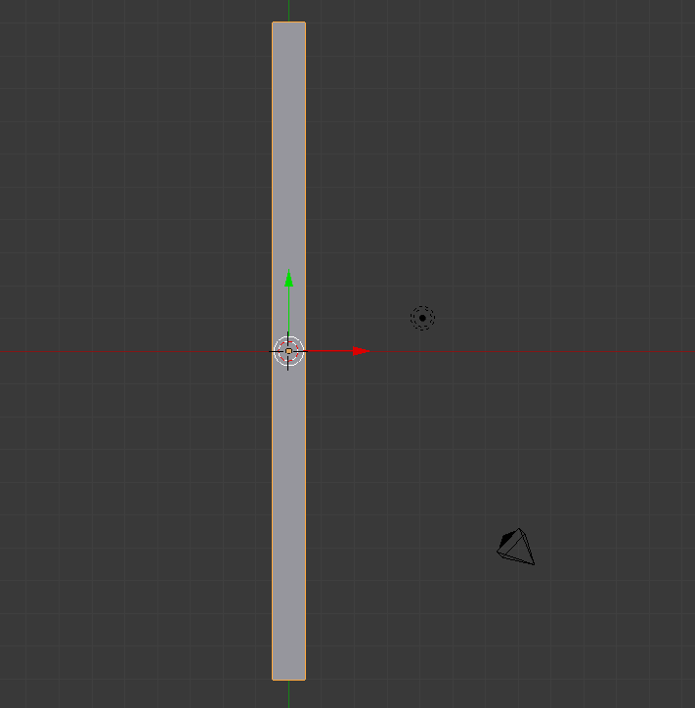

4. Desplegamos panel lateral derecho (n)
5. Ponemos el cubo localizado en 0,0,0
6. Modificamos el cubo para tener las siguientes dimensiones:
X = 1
Y = 20
Z = 10

Slide 4

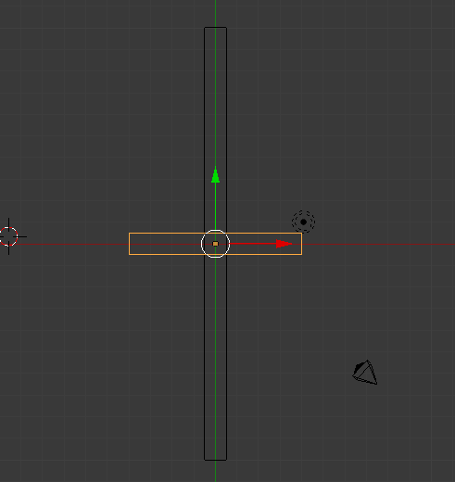

7. Pinchamos en cualquier lado y añadimos un cubo (espacio, add cube).
8. Ponemos el nuevo cubo localizado en 0,0,0
9. Modificamos el cubo para tener las siguientes dimensiones:
X = 8
Y = 1
Z = 10
10. Activamos la vista en alambre (z).

Slide 5
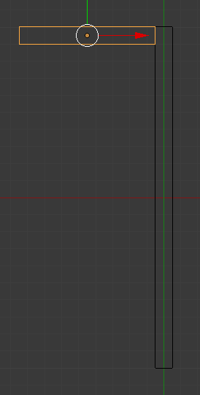

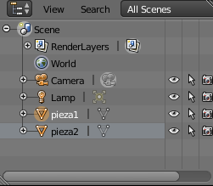
11. localizamos el nuevo cubo en las siguientes coordenadas:
X = -4,5
Y = 9,5
Z = 0
12. Renombramos los 2 objetos a pieza1 y pieza2.

Slide 6
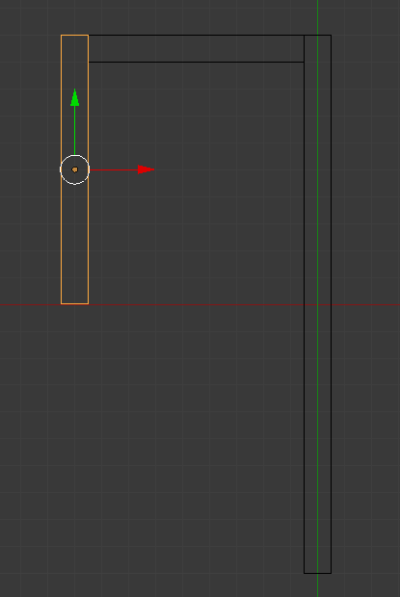


13. Añadimos un tercer cubo (espacio, add cube).
14. Lo localizamos en :
X = -9
Y = 5
Z = 0
15. Con dimensiones:
X = 1
Y = 10
Z = 10

Slide 7
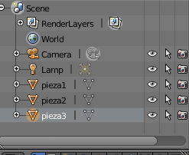
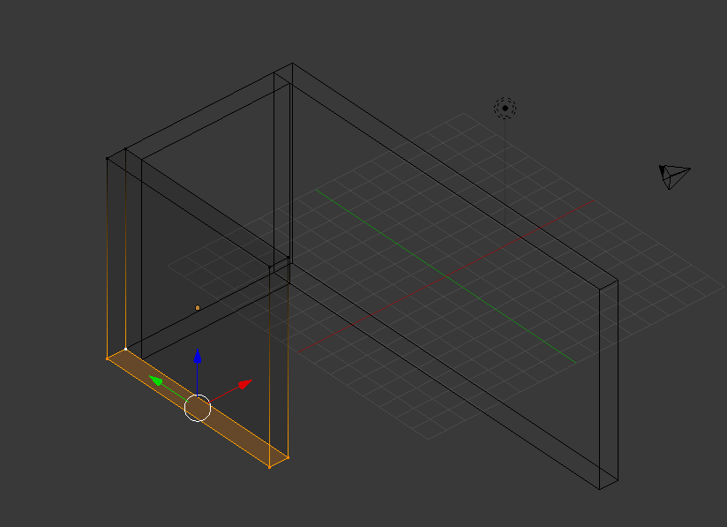
16. Re-nombramos el tercer objeto a pieza3.
17. Movemos a vista libre para ver el objeto en 3D. Cambiamos de modo objeto a modo edición (tabulador).
18. con la tecla a seleccionamos todo y con la misma deselecionamos todo. Seleccionamos los vértices de abajo.

Slide 8
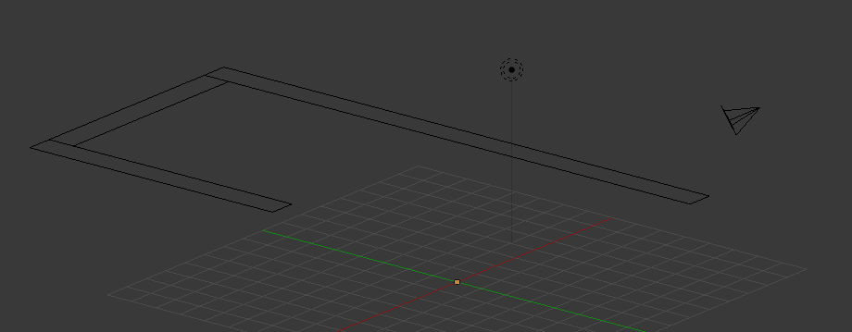
19. Borramos los vértices usando la tecla suprimir.
20. Con tabulador salimos del modo edición al modo objeto. Seleccionamos los otros objetos y repetimos el proceso.

Slide 9
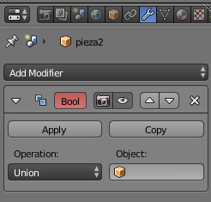
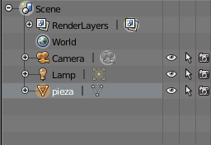
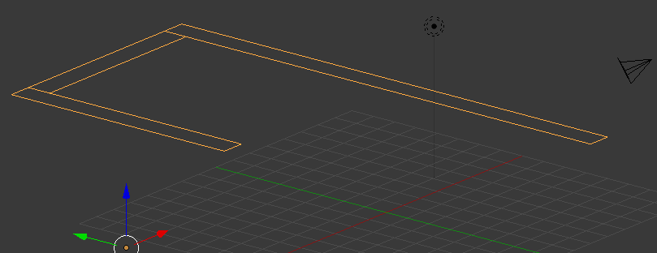
21. Disponemos de 3 objetos. Vamos a unirlos. Seleccionamos 2 y usamos la herramienta para unirlos. (boolean, add modifier, union).
22. Repetimos el proceso para unir todas las piezas en una que re-nombraremos finalmente como pieza.

Slide 10
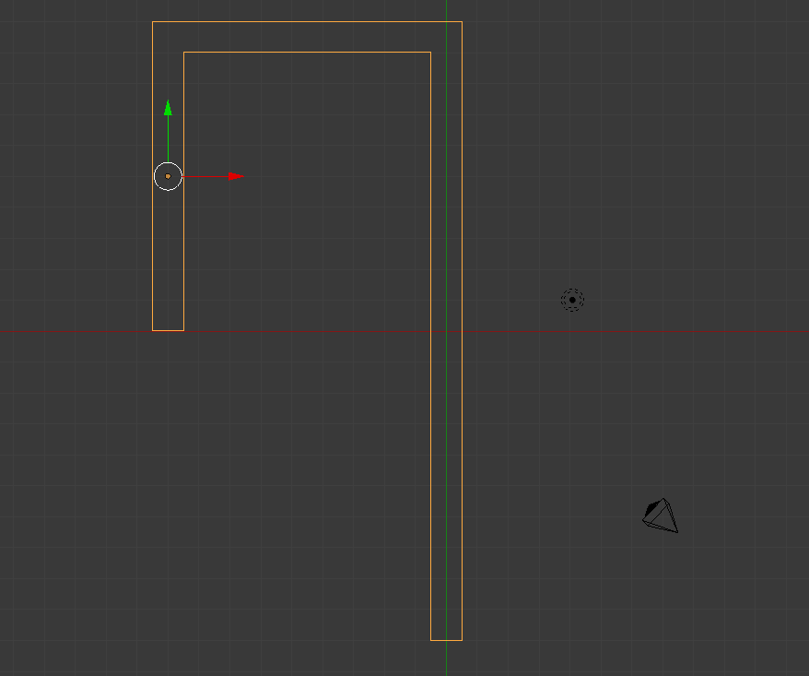
23. En el modo edición vista desde arriba (top, 7) vamos a eliminar vértices no necesarios y unir usando la tecla f.

Slide 11
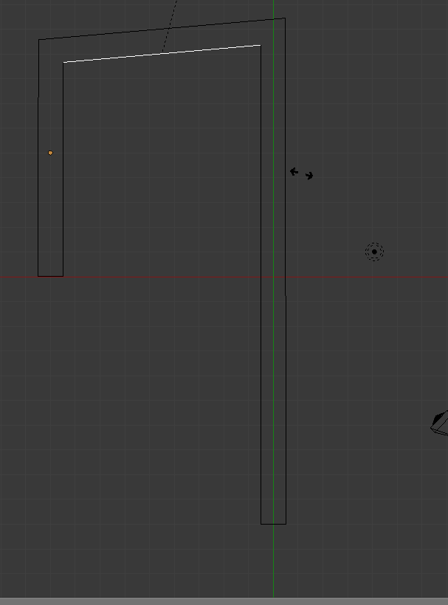

24. rotamos las aristas de arriba -5 Usando la tecla r en el modo edición y seleccionando edges y no vértices

Slide 12
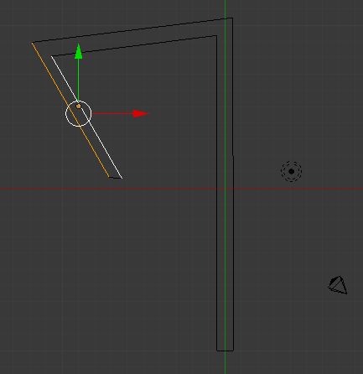
25. rotamos las aristas del lado izquierdo a -35 Usando la tecla r en el modo edición y seleccionando edges y no vértices
26. Guardamos copia para poder regresar a este punto (file → save as)

Slide 13
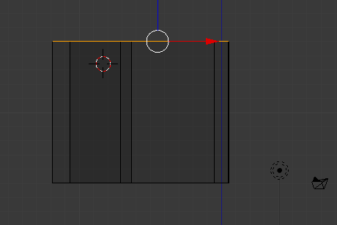
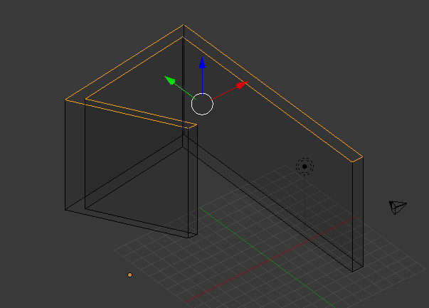
27. Extruimos en z 10 . usando la tecla e, luego la z y escribiendo 10. Desde una vista frontal (1).

